Slide 1
সবাইকে স্বাগতম

Slide 2
পরিচিতি
শিক্ষক পরিচিতি
মোঃ ইমদাদুল হক
প্রভাষক(রসায়ন)
শংকরপুর কলেজ
দিনাজপুর সদর, দিনাজপুর।
E-mail; emdadulh422@gmail.com
পাঠ পরিচিতি
শ্রেনীঃ একাদশ
বিষয়ঃ রসায়ন প্রথম পত্র
অধ্যায়ঃ ল্যাবরেটরির নিরাপদ ব্যবহার
আজকের পাঠঃ রাসায়নিক নিক্তি ।

Slide 3
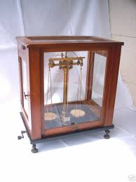
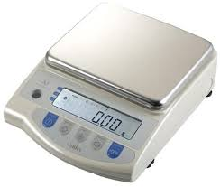
পূর্বজ্ঞ্যান যাচাইঃ

Slide 4
শিখনফল
এই পাঠ শেষে শিক্ষার্থীরা...
১। রাসায়নিক নিক্তি কী তা বলতে পারবে।
২। পল-বুঙ্গি ব্যালেন্সের সাহায্যে রাসায়নিক বস্তুর ভর মাপতে পারবে।
৩। ডিজিটাল ব্যালেন্সের ব্যবহার করতে পারবে।
৪। পলবুঙ্গি ব্যালেন্স ও ডিজিটাল ব্যলেন্সের তুলনা করতে পারবে।

Slide 5
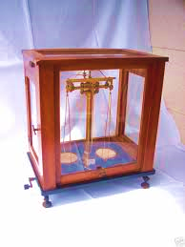
পল-বুঙ্গি ব্যালেন্সের গঠনঃ
রাইডার চলাচলের দন্ড
তুলাদন্ড
স্তম্ভ
কক্ষ
লেবেলিং স্ক্রু

Slide 6
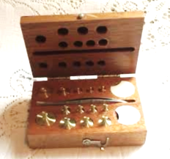
পল-বুঙ্গি ব্যালেন্সের বাটখারা

Slide 7
পল-বুঙ্গি ব্যালেন্সে রাইডারঃ
প্লাটিনাম বা গোল্ড এর বাঁকানো আকৃতি বিশিষ্ট ধাতব বস্তু যাকে নিক্তির বীমের উপর দিয়ে সহজে ডানে বা বামে সরানো যায় তাকে রাইডার বলে।
ইহা ৫মিলিগ্রাম বা ১০ মিলিগ্রাম ভর বিশিষ্ট হতে পারে।
রাইডার

Slide 8
পল-বুঙ্গি ব্যালেন্সের রাইডার ধ্রুবকঃ
পল-বুঙ্গি ব্যালেন্সর বীমের স্কেলের প্রতিটি ক্ষুদ্রতম ভাগের জন্য রাইডারের ভরকে রাইডার ধ্রুবক বলে।
পল-বুঙ্গি ব্যালেন্সের ক্ষেত্রে ১০×১০ = ১০০টি(০ – ১০০) ক্ষুদ্রতম ভাগ থাকে।
রাইডার ধ্রুবক =
$\frac{রাইডারের গ্রাম এককে ভর}{বীম স্কেলে রাইডারের অতিক্রান্ত ক্ষুদ্রতম ভাগের সংখা(গৃহীত ভর মাপনে)}$
তবে সাবটোরিয়াস ব্যালেন্সে ৫০ টি(০ – ৫০) ক্ষুদ্রতম ভাগ থাকে।

Slide 9
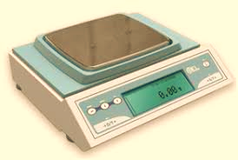
২ ডিজিট ব্যালেন্সঃ
১। এ ব্যালেন্সের সাহায্যে ১ গ্রামের ১০০ ভাগের এক ভাগ পর্যন্ত মাপা যায়।
২। সাধারণ পরিমাপের জন্য এই ব্যালান্সই যথেষ্ট।

Slide 10
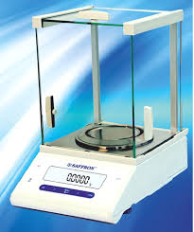
৪ ডিজিট ব্যালেন্সঃ
১। মিলিগ্রাম বা তার চেয়ে কম পরিমাপের জন্য ৪ ডিজিট ব্যালেন্স প্রয়োজন হয়।
২। এ ব্যালেন্সের সাহায্যে ১ গ্রামের ১০ হাজার ভাগের এক ভাগ পর্যন্ত মাপা যায়।

Slide 11
ডিজিটাল ব্যালেন্সে ওজন নেওয়ার নিয়মঃ
১। রাসায়নিক দ্রব্যের ভর নেবার সময় উপযুক্ত পাত্র ব্যবহার করতে হবে। কঠিন রাসায়নিক পদার্থ পরিমাপের ক্ষেত্রে বীকার, ওযাচ গ্লাস ব্যবহার করা যেতে পারে। যে পাত্রে ওজন নিতে হবে সেই পাত্র সরাসরি হাত দ্বারা ধরা যাবে না।
২। ব্যালেন্সের লেবেল কোনক্রমেই পরিবর্তন করা যাবে না। চলমান কাচের দেওয়াল অবশ্যই বন্দ রাখতে হবে।

Slide 12
একক কাজঃ
পল-বুঙ্গি ব্যালেন্সের ডান পাল্লায় ২০০, ৫০, ২০, ১০ গ্রাম ভরের ও ৫০০, ২০০, ১০০, ২০, ১০ মিলিগ্রাম ভরের বাটখারা দেওয়া হল। এসময় আরোহীকে তুলাদন্ডের দুটি বড় দাগের পর ছোট চারটি দাগে স্থাপন করা হল। পাত্র সহ রাসায়নিক উপাদানের মোট ভর কত হবে তা বের কর

Slide 13
মূল্যায়নঃ
১। ব্যালেন্স কি?
২। ব্যালেন্স কত প্রকার ও কি কি?
৩। রাইডার ও রাইডার ধ্রুবক কি?
৪। পল-বুঙ্গী ব্যালেন্সে রাইডার ধ্রুবকের মান কত?
৫। পল-বুঙ্গি ব্যালেন্স ও ডিজিটাল ব্যালেন্সের মধ্যে কোনটি বেশি সুবিধাজনক?

Slide 14
বাড়ীর কাজঃ
ওজন নির্ধারনে পল-বুঙ্গি ব্যালেন্স ও ডিজিটাল ব্যালেন্সের তুলনামুলক বিশ্লেষণ কর।

Slide 15
ধন্যবাদ

